Slide 1
المحاضرة الخامسة
الأزهار الحولية وأهميتها في تنسيق وهندسة الحدائق

Slide 2
الأزهار داخل الحديقة :
تزرع الأزهار في الحدائق على أساس التنظيم والترتيب و حسب الألوان ومعرفة مواعيد تزهيرها وحجم النبات .
وتزرع في أحواض المخصصة للزهور ويجب ترتيب الأزهار فيها ترتيبا” متوافقا أو متباينا حسب دائرة الألوان.
الأزهار الموسمية :
تنقسم الأزهار الموسمية التي تزرع داخل الحدائق الى:
1 – الأزهار الحولية : تتكاثر جميع الحوليات بالبذور , والأزهار الحولية هي تلك الانواع من الأزهار التي تجدد زراعتها كل سنة . أي أن دورة حياتها لا تزيد عن سنة واحدة وعلى هذا الأساس تنقسم النباتات الحولية الى قسمين :

Slide 3
أ – الحوليات الشتوية :
وهي النباتات التي تزرع بذورها في الخريف حيث تنمو وتزهر في أواخر الشتاء وفي الربيع وتموت قبل أوائل الصيف مثل
أسم النبات أرتفاع النبات لون الأزهار
ورد الكاغد 30-60 سم مختلف الألوان
الأقحوان 30 -60 سم برتقالي , اصفر- كبيرة الحجم
البيتونيا 20-50 سم الأحمر, البنفسجي, الابيض,
يعتبر نبات زاحف , الازهار بوقية
اللاتيني 90 سم برتقالي , اصفر , أحمر
ورد الختمة أكثر من متر الوردي ,الأبيض , البنفسجي
القرنفل 50 -70 سم وردي , ابيض, أحمر , بنفسجي

Slide 4
ب - الحوليات الصيفية :
وهي النباتات التي تزرع بذورها في الربيع وتنمو وتزهرخلال فصل الصيف واوأئل الخريف . مثل :
اسم النبات ارتفاع النبات لون الأزهار
عرف الديك 60 -70 سم أحمر فاتحة أو قاتمة ووردية
كوزموس 100-120سم صفراء , حمراء
أمرانتس 50-150 سم حمراء , جمال أوراقة الملونة
ورد الدكمة 30-50 سم بنفسجي, احمر, وردي , ابيض
الزينيا 30 -100سم ذات ازهار صغيرة اوكبيرة
مختلفة الألوان
الكوكيا 30 50 سم يزرع لجمال شكلة الكروي ذات
الأوراق الصغيرة

Slide 5
2 – النباتات ذات حولين :
وهي نباتات عشبية تتم دورة حياتهافي موسمين زراعيين متتاليين حيث تزرع بذورها في الشهر الخامس وتنمو خضريا” طوال العام , ثم تبدأ بالأزهار في الشهر الخامس او السادس من العام التالي للزراعة. ومن نباتات هذه المجموعة( القرنفل الصيني , البابونج الزهري )
3 – العشبيات المعمرة :
وهي نباتات عشبية يمكنها ان تعيش أو تعمر عدة سنوات ويفضل تجديد زراعتها وزيادة أعدادها سنويا بتقسيم النبات أو بالبذور .
ومن نباتات هذه المجموعة ( الكزانيا , الجربيرا , البنفسج , السلفيا )

Slide 6
أهمية النباتات الحوليات :
تزرع الأزهار الحولية ( الصيفية , الشتوية ) داخل الحدائق للأسباب التالية :
1 – لجمال الوان أزهارها .
2 – سرعة التزهير وكثرة أزهارها .
3 – سرعة الزراعة و سرعة النمو.
4 – بعض الأزهار صالحة للقطف .
5 – رخص الثمن .
6 – بعض الأزهار عطرية .

Slide 7
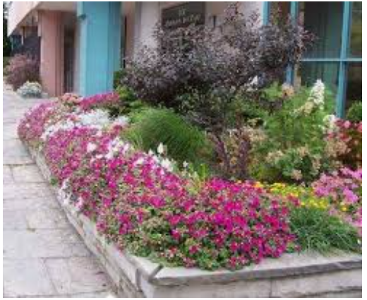
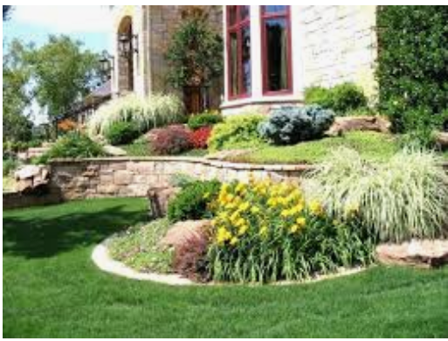
أحواض الزهور امام واجهة المنزل

Slide 8
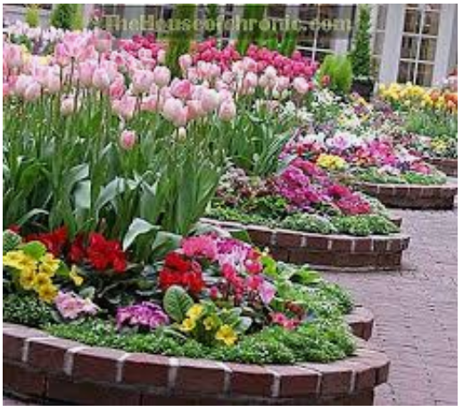
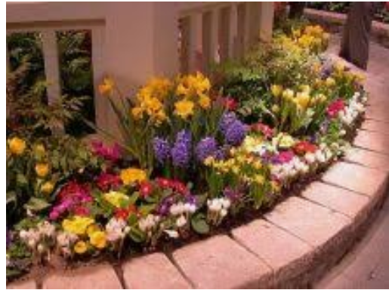
أحواض زهور محددة بالحجر

Slide 9
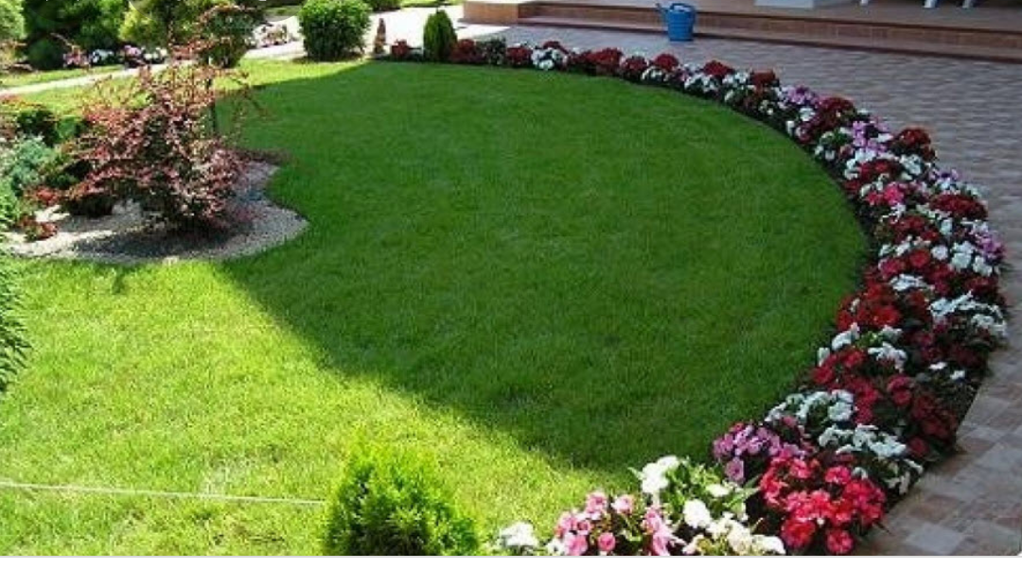
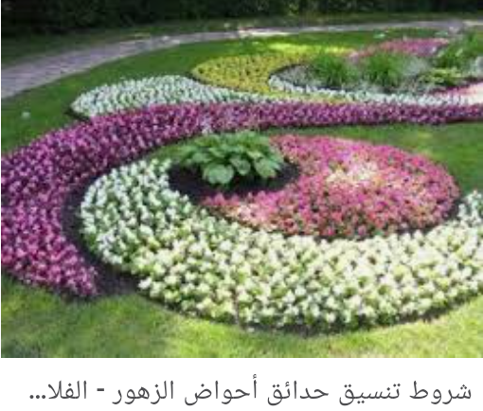
زهور حولية مزروعة في احواض غير هندسية بطريقة تشد الأنتباه بمثابة نقاط جذب في الحديقة

Slide 10
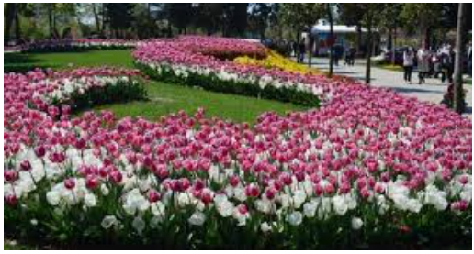
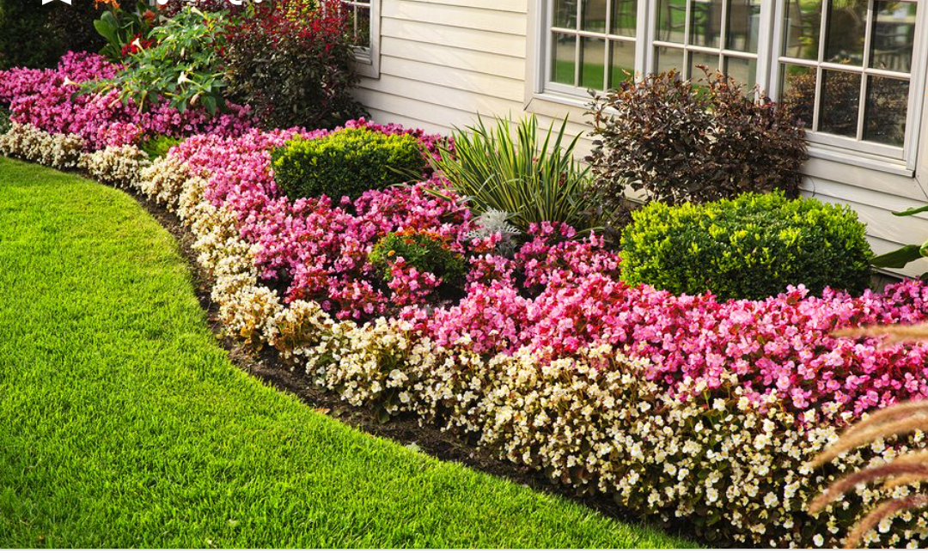
زهور حولية بشكل مجاميع متصلة تعطي حالة جمالية للموقع اكثر مما لو زرعت بشكل أزهار مفردة

Slide 11
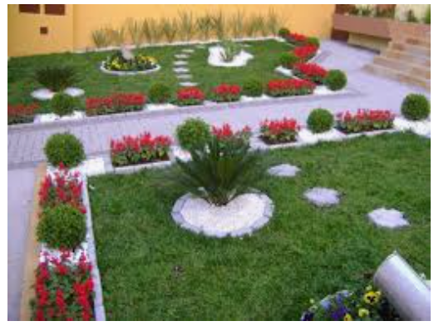
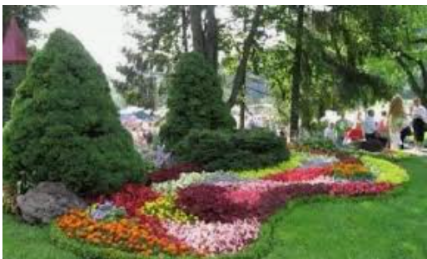
أهمية زراعة الأزهار الحولية في جميع انظمة التصميم ومنها الهندسي والطبيعي

Slide 12
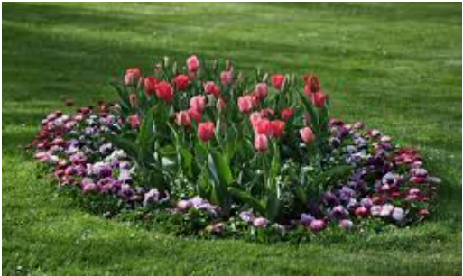
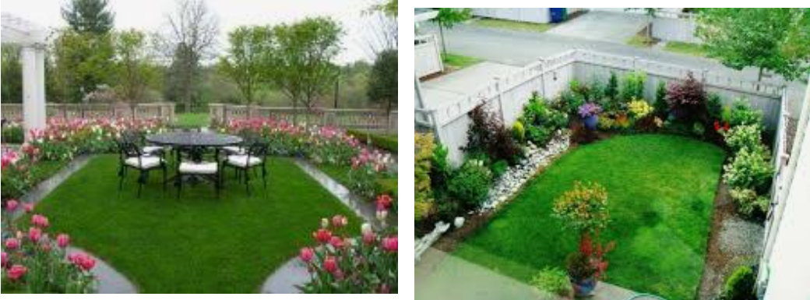
امكانية زراعة الازهار الحولية بأحواض حول المسطحات الخضراء أو في وسطها

Slide 13
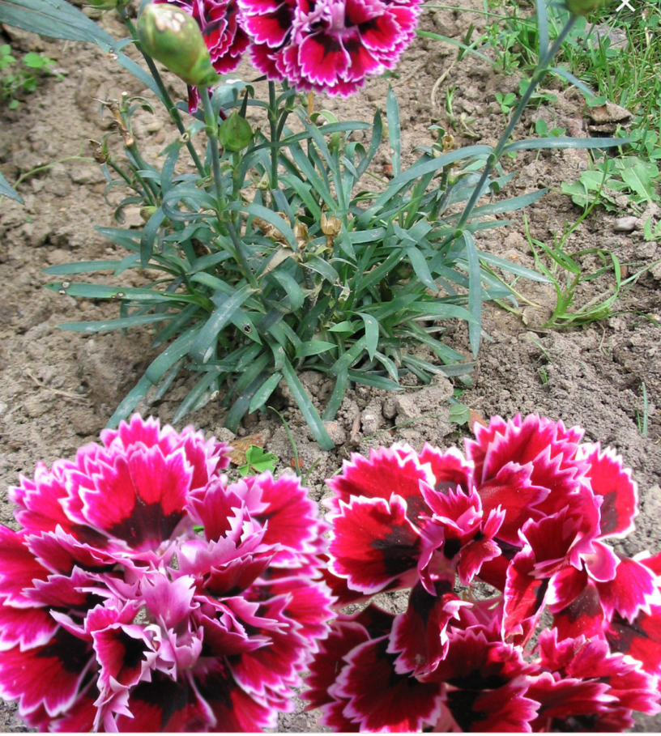
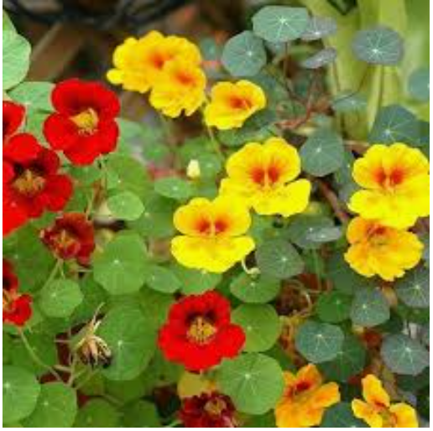
نباتات حولية تزرع في الحدائق لجمال ازهارها وتعدد الوانها
نبات القرنفل
نبات اللاتيني

Slide 14
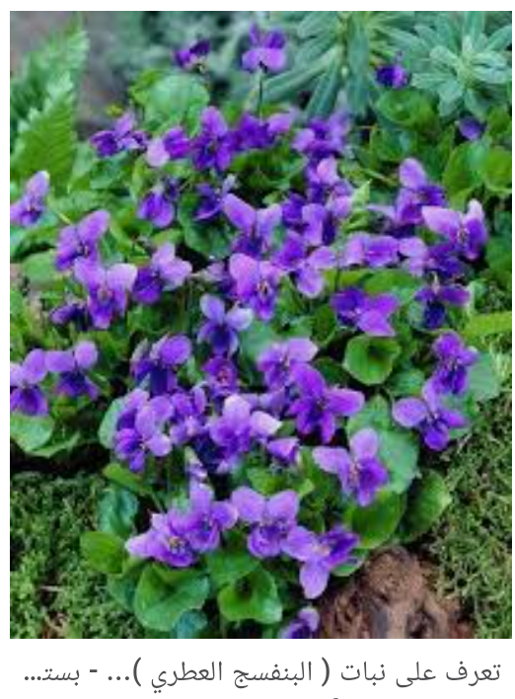
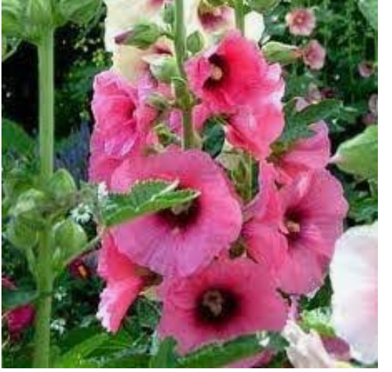
نباتات حولية شتوية
نبات البنفسج
نبات الختمة

Slide 15
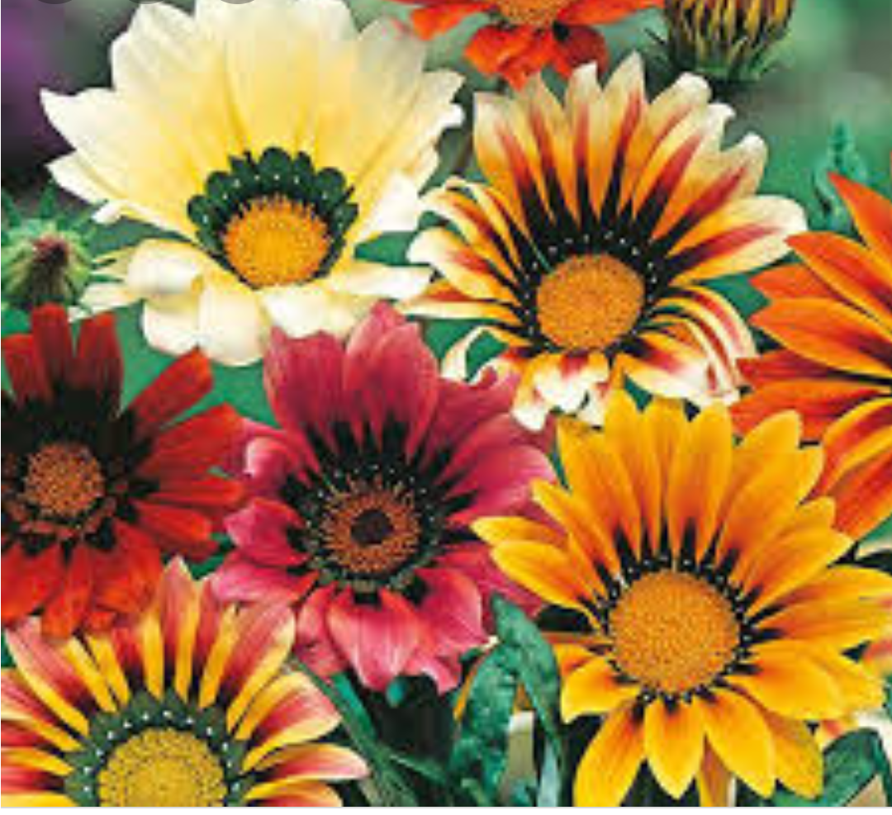

من النباتات الحولية صيفية
نبات الزينيا
نبات عرف الديك

Slide 16
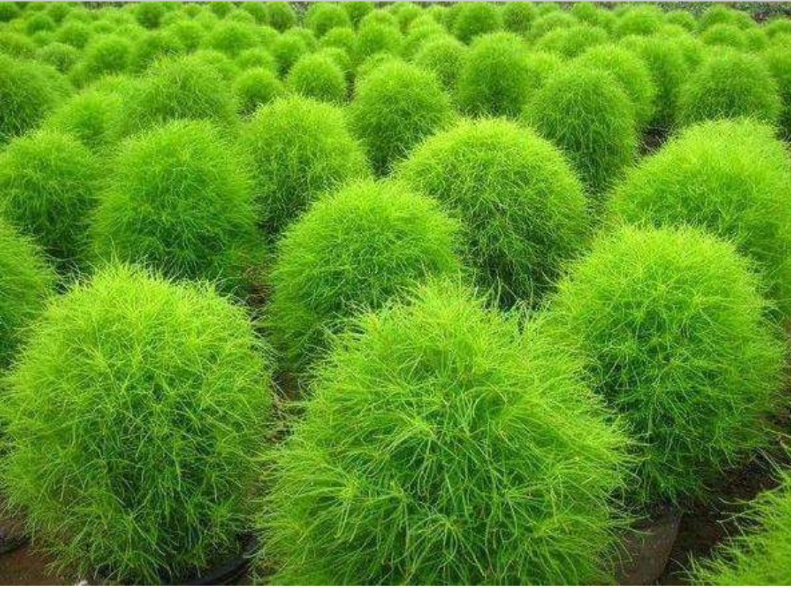
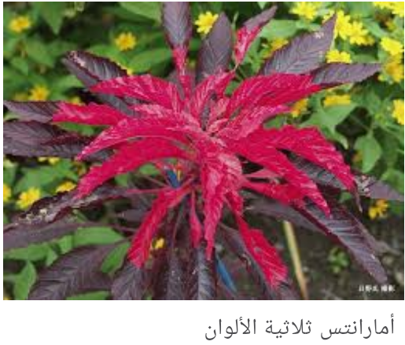
نباتات حولية صيفية
نبات الكوكيا
نبات امارانتس

Slide 17
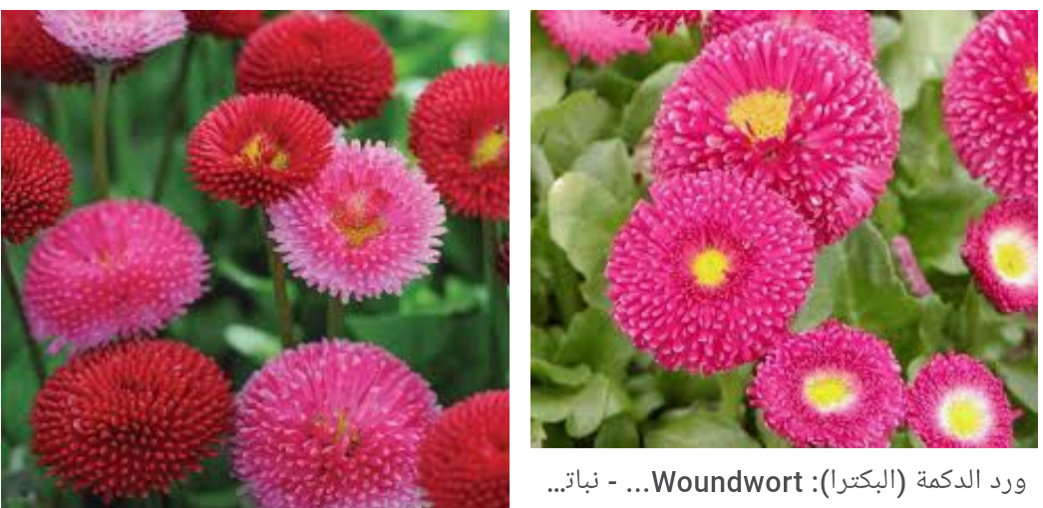
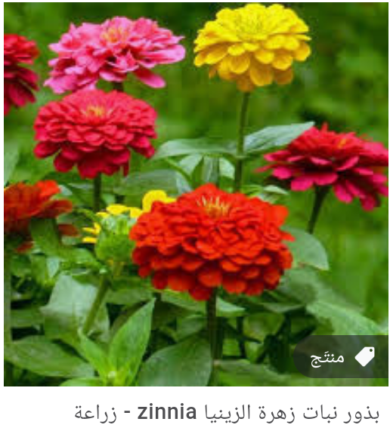
نباتات حولية صيفية
أزهار نبات الدكمة
أزهار نبات الزينيا

Slide 18
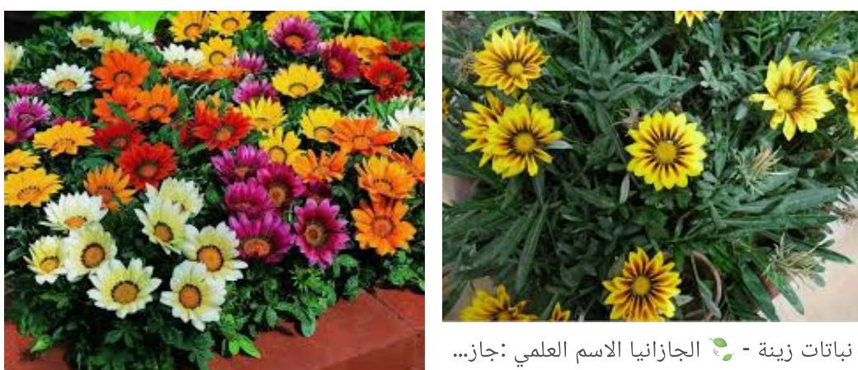
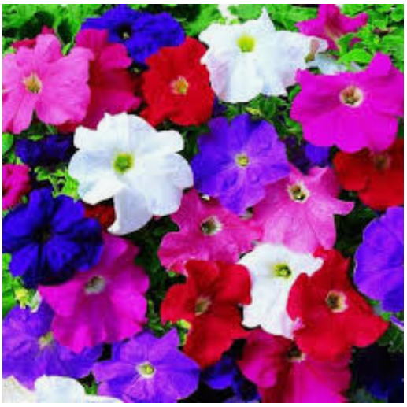
نباتات حولية ذات الوان متعددة
نبات الكزانيا من النباتات العشبية المعمرة
ازهارنبات البيتونيا ذات حول واحد

Slide 19
شكرا” لأصغائكم

